Slide 1
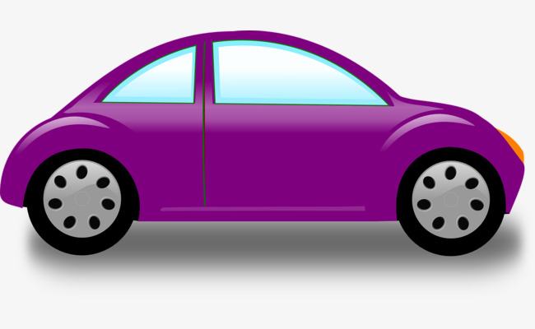
Правила дорожного
Движения.

Slide 2

Пешеход
Отгадайте, кто идет?
Ну конечно, пешеход!
Пешеходом станет каждый,
Кто пешком пойдет в поход.
Пешеходная дорожка
От машин его спасет,
Ведь ходить по той дорожке
Может только пешеход!
Я иду по тротуару,
Здесь машинам нет пути!
Ну а знаки мне расскажут,
Где дорогу перейти.

Slide 3
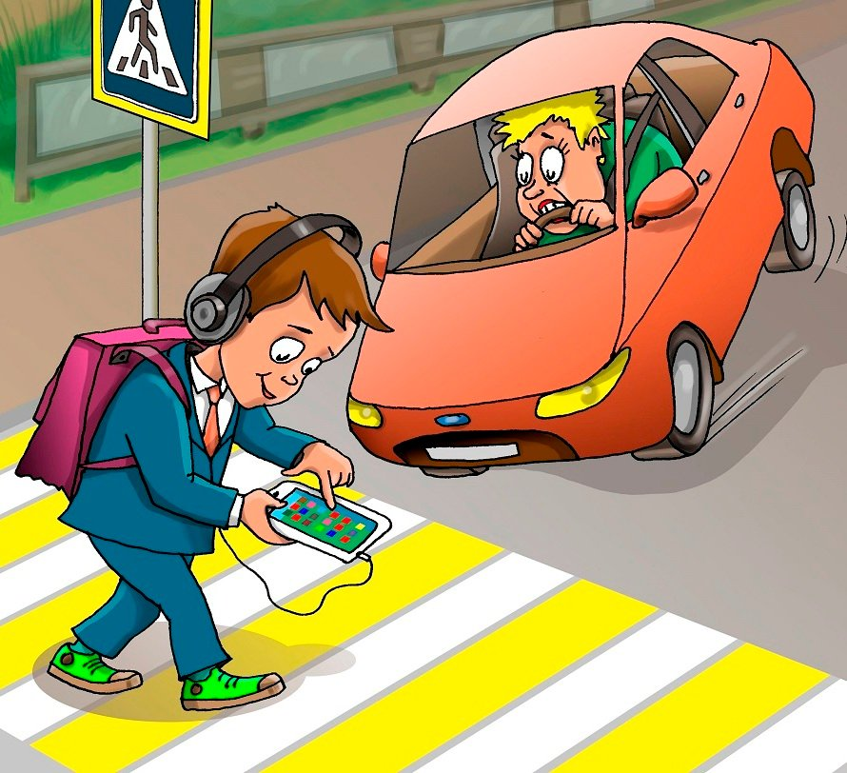
У любого перекрестка
Нас встречает всетофор
И заводит очень просто
С пешеходом разговор:
Cвет зеленый- проходи!
Желтый - лучше подожди!
Если свет зажжется красный -
Значит,
Двигаться опасно!
Стой!
Пускай пройдет трамвай,
наберись терпенья.
Узучай и уважай правила движенья.

Slide 4
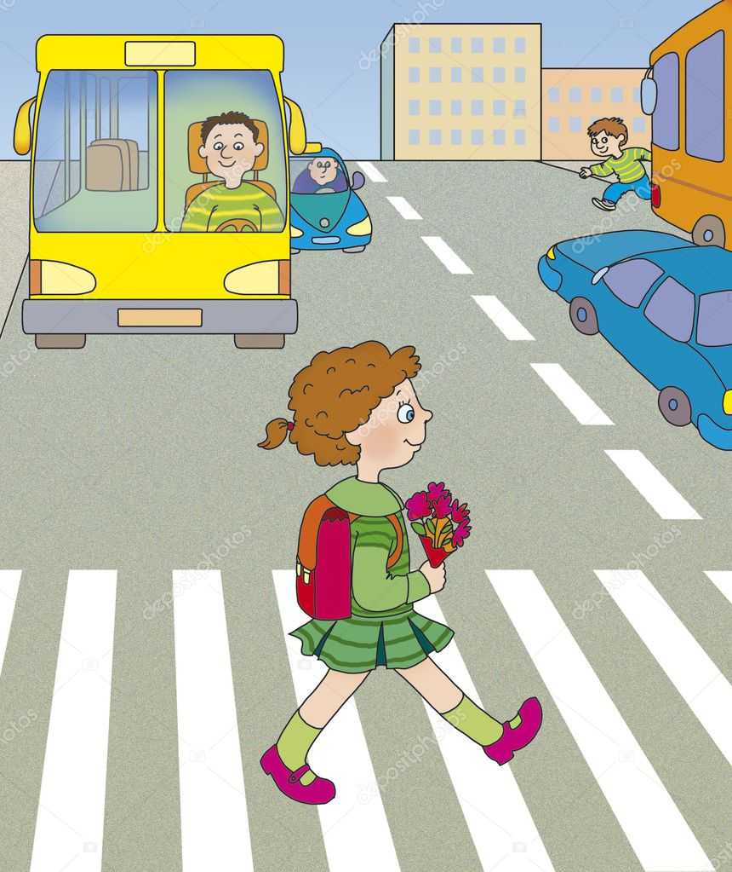
Там, где шумный перекресток,
Где машин не сосчитать,
Перейти не так уж просто,
Если правила не знать.
Пусть запомнят твердо дети:
Верно поступает тот,
Кто лишь при зеленом свете
Через улицу идет!

Slide 5
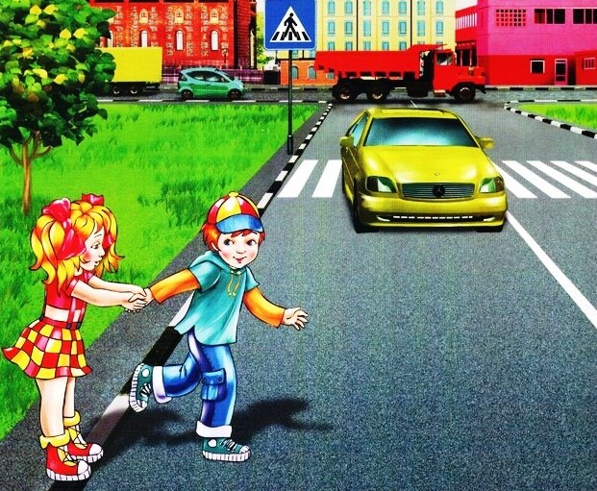
Зебра под ноги легла:
Проходите, детвора.
Безопасен этот путь.
Ты про это не забудь.
Чтоб по зебре шел ты смело,
Погляди сначала влево.
А дошел до середины,
Так. А справа нет машины?

